Slide 1
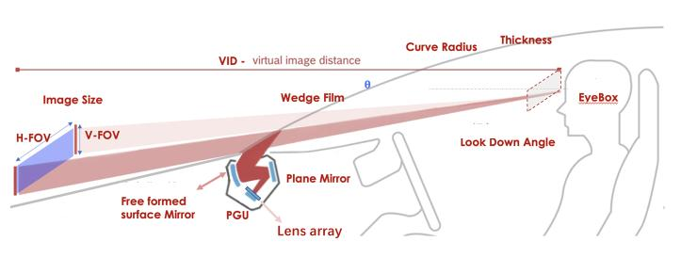
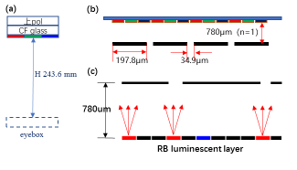
세션 77
77-3. A Two-Stage Optical Design Methodology for an Eyebox-Expanded 3D AR-HUD
소속 : TCL China Star Optoelectronics (TCL CSOT) 저자 : Junnan Jin
논문 요약 :
- 아이박스(Eyebox) 확장과 크로스토크 억제를 위한 효율적인 2단계 광학 설계 방법론 제시.
- 슬릿 마스크 모델을 통한 1단계 탐색 후 렌티큘러 렌즈(Lenticular lens) 시뮬레이션으로 정밀 최적화.
- 설계 효율성을 높여 복잡한 3D HUD 시스템 개발 기간 단축.
시사점 :
- **위협도: 매우 높음**. 경쟁사인 CSOT가 3D HUD의 핵심인 광학 설계 역량을 내재화하고 있음. 이는 패널뿐만 아니라 시스템 솔루션까지 통합 제안할 수 있는 경쟁력을 갖추고 있음을 의미함.

